Slide 1

TÜRKİYE CUMHURİYETİ
ULAŞTIRMA DENİZCİLİK VE HABERLEŞME BAKANLIĞI

Slide 2

SUNUM PLANI
Bakanlığımız Teşkilat Yapısı
Kara Taşımacılığı Otomasyon Sistemi (U-NET)
e-Ulaştırma Bilişim Projesi
Denizcilik Sektöründe Bilişim Faaliyetleri
e-Devlet Kapısı
Evrensel Hizmet Kapsamında Yapılan Faaliyetler
Bilgi Toplumu Stratejisi Eylem Planı (59, 61 ve 62 nolu Eylemler)
Akıllı Ulaşım Sistemleri

Slide 3
Bakanlık Tarihçe
Bakanlığımız bünyesinde meydana gelen değişiklikler ve günümüz koşulları; hizmetlerimizin daha hızlı, çalışmalarımızın daha verimli olabilmesi için idari alanlarda yasal düzenlemeler yapılması ihtiyacını da beraberinde getirmiştir. Bu çerçevede, 655 sayılı “Ulaştırma, Denizcilik Ve Haberleşme Bakanlığının Teşkilat ve Görevleri Hakkında Kanun Hükmünde Kararname” 1 Kasım 2011 tarihli ve 28102 Mükerrer sayılı Resmi Gazete’de yayınlanarak yürürlüğe girmiştir.
Yeni adı ile “Ulaştırma, Denizcilik Ve Haberleşme Bakanlığı” olarak; görev ve sorumluluk alanlarımıza getirilen yenilikler kapsamında “Bilgi toplumu politika, hedef ve stratejileri çerçevesinde; ilgili kamu kurum ve kuruluşlarıyla gerekli işbirliği ve koordinasyonu sağlayarak e-Devlet hizmetlerinin kapsamı ve yürütülmesine ilişkin usul ve esasları belirlemek, bu hizmetlere ilişkin eylem planları yapmak, koordinasyon ve izleme faaliyetlerini yürütmek, gerekli düzenlemeleri yapmak ve bu kapsamda ilgili faaliyetleri koordine etmek” görevi de Bakanlığımıza verilmiştir.

Slide 4
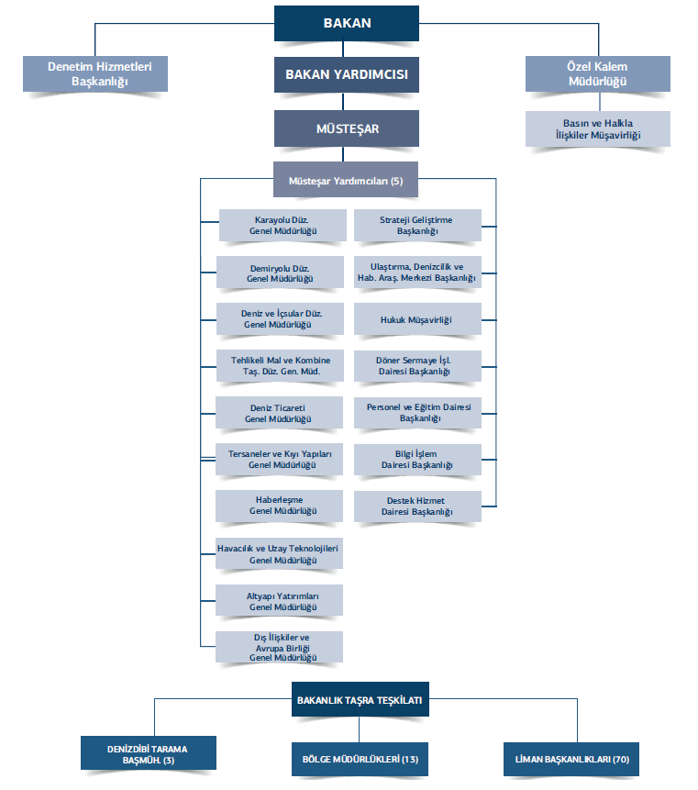
Bakanlığımızın Teşkilat Yapısı

Slide 5
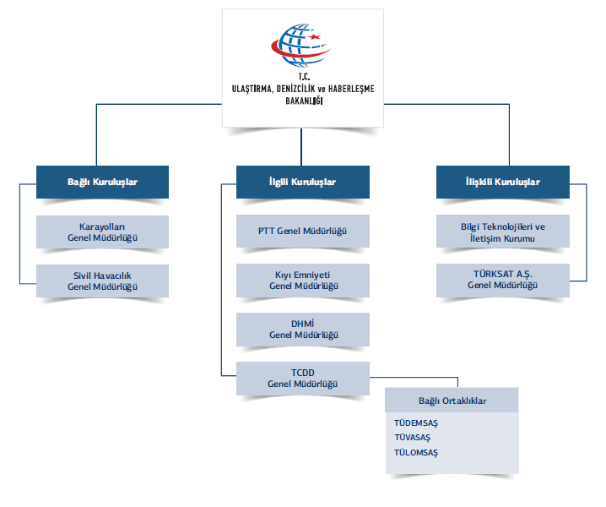
Bağlı, İlgili ve İlişkili Kuruluşlar

Slide 6

Kara Taşımacılığı Otomasyon Sistemi (U-NET)

Slide 7
Kara Taşımacılığı Otomasyon Sistemi (U-NET)
4925 sayılı Karayolu Taşıma Kanunu ve bu Kanuna dayanılarak çıkarılan diğer mevzuatlar doğrultusunda yapılması gerek iş ve işlemlerin bilgisayar destekli olarak yapılmasını sağlayarak bilgiye tek noktadan erişmek için geliştirilmiştir.
Proje 15 Ocak 2006 tarihinde uygulamaya girmiştir.
Otomasyon sistemi bu gün itibarıyla Gümrük Ticaret Bakanlığı, Gelir İdaresi Başkanlığı, Nüfus ve Vatandaşlık İşleri Genel Müdürlüğü, Emniyet Genel Müdürlüğü, Vakıflar Bankası, Ziraat Bankası, TRAMER, TÜVTÜRK ile doğrudan, Halk Bankası ile e-Devlet Kapısı üzerinden entegre çalışmaktadır.
Notes:
7

Slide 8
Kimler Faydalanmaktadır
Bakanlığımız çalışanları,
Kapsama alınan yaklaşık 5.000.000 kişi,
Kamu kurum ve kuruluşları,
Sivil toplum kuruluşları, dernekler, ticaret ve sanayi odaları,
Uluslararası örgütler,
verilecek yetkiler ölçüsünde bu sistemden faydalanmaktadır.

Slide 9


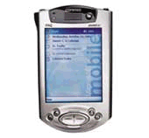










U-Net Sistemi
A1,A2
B1, B2, B3 F2
G3, G4
L1, L2 M1, M2, M3 R1, R2
P1, P2
T1, T3
Yetki Belgeleri, Mesleki Yeterlilik
Yetki Belgeleri
Yetkilendirme
Sınır Kapıları
Araç Muayene
Mesleki Yeterlilik
Ağırlık ve Boyut
SRC SINAVLARI
23 İşlem
Mobil Denetleme
Genel Müdürlük
GSM Operatörü
C1, C2, C3
D1, D2, D3,D4
F1
G1, G2
H1, H2
K1, K2, K3
N1, N2
T2
Metro Ethernet
İNTERNET
Nüfus Müdürlükleri
Bölgeler
TTAŞ
ADSL
K1, K2, K3
Gümrük ve Ticaret
Bakanlığı
Yetki Belgeleri
Sınır Kapıları
Muayene İstasyonları
193 Sabit, 73 Seyyar
Notes:
9

Slide 10
Yetki Belgeleri Modülü
Yetki belgesi türlerinin tanımlanması,
Yetki belgeleri ücretlerinin tanımlanması ve takibi,
Her bir yetki belgesi için almanın, yenilemenin şartlarının tanımlanması ve
kontrollerinin yapılarak yetki belgelerinin verilmesi,
Yetki belgesine eklenecek taşıtların EGM sisteminden otomatik kontrol edilmesi
ve taşıt kartlarının düzenlenmesi,
Ödemelerin Vakıflar veya Ziraat Bankasından yapıldığının online kontrolü,
Yetki belgesi talep edenlere ait bilgilerin online olarak Gelir İdaresi Başkanlığı ile
Nüfus ve Vatandaşlık İşleri Genel Müdürlüğü bilgi sistemlerinden otomatik olarak
kontrol edilmesi gibi pek çok işlemin yapıldığı modüldür.
Notes:
10

Slide 11
Yetkilendirme Modülü
Sistemde iş yapacak görevlilerin tanım, şifre ve yetkilerinin belirlendiği modüldür.
Sınır Kapıları Modülü
Kara ve deniz sınır kapılarından giriş/çıkış yapacak türk ve yabancı taşıtların ulaştırma mevzuatı, ikili ve çok taraflı anlaşmalar doğrultusunda takip ve denetiminin yapıldığı modüldür.
Sınır kapılarında görevli Gümrük ve Ticaret Bakanlığı personeli tarafından girilen bilgiler gerçek zamanlı olarak bu modül tarafından değerlendirilerek aracın mevzuata uygun geçiş yapıp yapamayacağı sınır görevlilerine online olarak iletilmektedir.
Notes:
11

Slide 12
Araç Muayene Modülü
Araç muayene istasyonlarının tanımlanması, istasyon görevlilerinin yetkilendirilmesi veya yetki iptali, araç muayene bilgilerinin kayıt ve kontrollerinin yapıldığı modül olup TÜVTÜRK ile gerçek zamanlı olarak çalışmaktadır.
Mesleki Yeterlilik Modülü
Karayolu taşıma mevzuatı doğrultusunda mesleki yeterlilik eğitimi verecek olanlara ilişkin iş ve işlemlerin yapıldığı, belgelerinin verildiği, temsil ve ilzama yetkili olanların takip edildiği modüldür.
Notes:
12

Slide 13
Ağırlık ve Boyut Kontrolleri Modülü
Mobil veya sabit ağırlık boyut kontrollerinin kayıt altına alındığı, nerede hangi araçların kontrol edildiğinin takip ve denetimin yapıldığı modüldür.
Mesleki Yeterlilik Sınavları Modülü
Mesleki Yeterlilik eğitimi vermek üzere yetkilendirilen eğitim kurumlarının, eğiticilerini, eğitim dönemlerini, eğitime alınan kişileri, eğitimde başarılı olup Bakanlığımızın açacağı sınavlara girme hakkı olanları ve sınav kayıtlarının yapıldığı modüldür.
Bu modülle yapılan işlerin yaklaşık %90 kadarı e-Devlet kapısı üzerinden eğitim kurumlarınca yapılmaktadır. Ayrıca sınav müracaatlarını kişiler kendileri de yapabilmektedir.
Notes:
13

Slide 14
e-Devlet Kapısı İşlem Sayıları
EDEVLETTE SUNULAN HİZMETLER | AYLIK | SINIRLAMALAR
Sınav Sonuç Sorgulama | 12.279 | Kendisi, Eğitici
Firma Şube Sorgulama | 27
Güzergah Sorgulama | 2.239
Yetki Belgesi Basvuru Durum Sorgulama | 337 | Firma Yetkilisi
Mesleki Yeterlilik Belgesi Sorgulama | 12.414 | Kendisi, Kimlik bilgileri ile diğerleri
Sınav Başvuru Sorgulama | 11.139 | Kendisi, Eğitici
Ceza Sorgulama | 213 | Firma Yetkilisi
Taşıt Yetki Belgesi Sorgulama | 1.681 | Firma Yetkilisi
Mesleki Yeterlilik Sınav Başvuru/Güncelleme | 14.846 | Kendisi, Eğitici
Meslek Kursları Sorgulama | 4.637
Yetki Belgesi Detay Sorgulama | 520 | Firma Yetkilisi
Yetki Belgesi Sorgulama | 3.307 | Firma Yetkilisi
Taşıma Kapasitesine Göre Firma Sorgulama | 823
Firma Sorgulama | 183
Başvurularımı Sorgulama | 3.207 | Firma Yetkilisi
Uyarı Sorgulama | 618 | Firma Yetkilisi
Sınav Bilgileri Sorgulama | 76.351
Uluslararası Firma Sorgulama | 81
Sınav Giriş Belgesi Sorgulama | 9.710 | Kendisi, Eğitici
Araç Muayene Sorgulama | 66.144
Araç Yetki Belgesi Sorgulama | 86.468
Yetki Belgesi Yeterlilik Sorgulama | 0
Firma Acente Sorgulama | 31
TOPLAM= | 307.255
Notes:
14

Slide 15
e-Devlet Kapısı İşlem Sayıları (Kurumlar)
KURUMLAR ARASI DOĞRUDAN PAYLAŞILAN HİZMETLER | AYLIK | YARARLANAN KURUMLAR
Kişi Mesleki Yeterlilik Sorgulaması | 6.621 | EGM,TOBB
Araç muayene detay sorgulama | 1.184.713 | EGM
Plakadan yetki belgesi sorgulama | 70.714 | EGM,TRAMER
Tespit muayene sorgulama (v1) | 330 | EGM
Ödeme Bilgileri Sorgulama, Tahsilat, İptal | 63.042 | ZİRAAT,VAKIFBANK
EDK Ödeme Entegrasyonu Mesleki Yeterlilik Sınav Ücreti | 70.000 * | HALK BANKASI
Sınır Geçiş Sorgulama ve Geçiş İşlemleri | 710.000 * | GÜMRÜK
TOPLAM= | 2.035.420
Not: Halk Bankası ile ilgili rakamlar yıllık ortalama değerdir.
Gümrük ile ilgili olan sayı ortalama aylık, sorgulama ve geçiş sayılarının toplamı olarak verilmiştir.
Notes:
15

Slide 16
e-Ulaştırma Bilişim Projesi

Slide 17
Projenin Tanımı
Acil Eylem Planı çerçevesinde, Avrupa Birliğine uyum sürecinde sürdürülen kamunun yeniden yapılanması ve e-Devlet çalışmaları da dikkate alınarak e-Devlet yapısına uygun olarak veri akışını düzenleyecek ve istenilen kalitede hizmeti vermeye yönelik olarak Bakanlığımız birimlerinin ihtiyacını karşılayacak uygulama yazılımları marifetiyle kamu yatırımlarının verimli bir şekilde zamanında gerçekleşmesini sağlamak amacıyla yapılan proje 03.03.2008 tarihinde uygulamaya geçmiştir.

Slide 18
e-Ulaştırma Projesinin İçeriği
Elektronik Dokuman Yönetim ve Arşiv Sistemi (e-imza destekli),
İş Akışlarının Modellenmesi,
İnsan Kaynakları Yönetim Sistemi,
İdari işler Sistemi (Araç Takip, Lojman Takibi, Büro Otomasyonu Modülü),
Basın ve Halkla İlişkiler Sistemi,
Yatırım Takip ve Proje Yönetim Sistemi,
E-öğrenme (Uzaktan bilgisayar başında eğitim),
Servis Büro Hizmetleri (Kurum arşivlerinin sayısal ortama aktarılması),
Portal Sistemleri,
Satın Alma Sistemi,
Stok Takip ve Ayniyat Sistemi,
Finans Yönetim Sistemi şeklinde özetlenebilir.

Slide 19
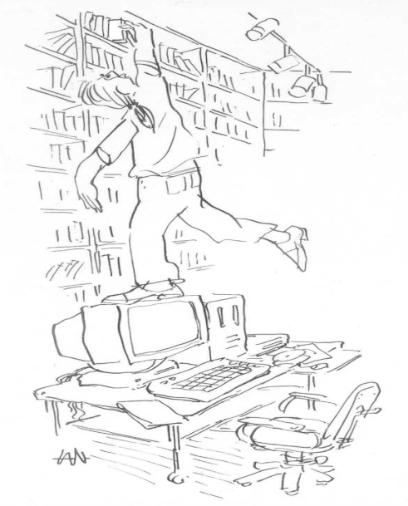
Doküman Yönetim Sistemi
Bakanlığımız e-Ulaştırma Projesi kapsamında belge ve içerik yönetim işlemleriyle iş süreçlerinin tanımlanması ve denetlenmesi ve bu süreçlerle ilgili belgelerin izlenmesi işlemlerinin bilgisayar ortamında gerçekleştirilmesini amaçlayan TS 13298 Standardına uygun bir yazılım ürünü olan Elektronik Doküman Yönetimi ve Arşiv Sistemi (elektronik imza destekli) 2008 yılında hizmete girmiştir.
2008 yılında şube müdürü ve üzeri unvanlardaki yöneticiler için e-imzalar alınmış ve birimler arası evrak akışının gizli evraklar hariç tamamen e-imzalı yapılmasına yönelik sistem uygulamaya alınmıştır.

Slide 20
Dışarıdan online e-imzalı evrak kabulü sistemlerimize uyarlanmış, www.kugm.gov.tr adresinden sanal evrak kabulüne başlanmıştır. Bakanlığımız web sayfasından e-imzalı evrak kabulüne yönelik yazılım çalışmaları devam etmektedir.
e-İmza uygulamasında altyapı sorunu bulunmamaktadır. Ancak sayısal imza kullanmada isteksizlik mevcuttur. Bu gün itibarıyla tüm birimler hem fiziksel evrak hem de sanal evrak uygulamasını devam ettirmektedirler.

Slide 21
Doküman Yönetim Sisteminin Sağladığı Faydalar
Doküman Yönetim Sistemi ile, kurumsal belgeler (dokümanlar) için gereken merkezi altyapı kurulmuş ve belgeler tek bir çatı altında toplanarak kurumsal bütünlük sağlanmış bulunmaktadır. Belgeler, kişisel bilgisayarlarda tutulmak yerine yetki denetimiyle erişilen ve günlük olarak yedeklenen bir sunucuda saklanmaya başlanmıştır.
Belgelerin birden çok sunucu sistem yerine, tek bir veri tabanı sunucusunda tutulması ve web tabanlı erişim, gereksiz yere sunucu sistem sayısının artmasını engellemiş, sistem yönetimi ve işletimi giderlerini azaltmıştır.
Doküman Yönetim Sistemi işletime geçmeden önce sabah 09:00' da gelen bir belge ancak saat 11:00 de sahibine ulaştırılabiliyordu. Üstelik bunu sağlayabilmek için de günde 3-4 kez dağıtıcıların dağıtıma çıkması gerekiyordu. Doküman Yönetim Sistemi sayesinde girişi yapılan belge anında sahibine ulaştırılabilmektedir.

Slide 22
Doküman Yönetim Sistemi sayesinde belgeler, sürümleriyle birlikte izlenmeye başlanmıştır.
Kurumsal içeriğin yeniden kullanılabilmesi ve arandığında her an bulunabilmesi için gerekli kategori tanımları belirlenmiş ve uygulamaya alınmıştır.
Bakanlık genelindeki 1600 kullanıcı sadece kendi belgeleri içinde değil, kurumdaki tüm belgeler içinde arama (evrak içeriği hariç, künye bilgisi) yapabilme olanağına kavuşmuşlardır.
Proje kapsamında, 520.000 belgenin tanım bilgileri (meta data) sisteme aktarılmış, 1.500.000 belgenin içeriği taranarak digital arşive aktarılmıştır.

Slide 23
ELEKTRONİK DOKÜMAN YÖNETİM SİSTEMİ KARŞILAŞTIRMASI

Slide 24
Elektronik Doküman Yönetim Sistemi Karşılaştırması
EDYS kapsamında 1 Kasım 2011 tarihinden itibaren TÜBİTAK tarafından incelenen mülkiyeti kamuya ait farklı Elektronik Doküman Yönetim Sistemleri ile Ulaştırma, Denizcilik ve Haberleşme Bakanlığımızın karşılaştırması;
Uygulama Geliştirme Platformu
Platform Bağımlılığı
Optik Karakter Tanıma
E-İmza Desteği
Uygulamaya Özgü Editör Kullanımı
Evrakların Versiyonlaması
Evrak Arşiv Yönetimi
E-Yazışma Paketine Uyumluluk
Standart Dosya Planı İçin Uyumluluk
TS13298’e Uyumluluk
Kullanıcı Sayısı
İşlem Gören Evrak Sayısı alanlarında yapılmıştır.

Slide 25
EDYS KIYASLAMASI: PLATFORM
 | Uygulama Geliştirme Platformu | Platform Bağımlılığı
UYAP | JAVA | YOK
İÇİŞLERİ BAKANLIĞI/ÇSGB | .NET | VAR(WINDOWS)
TÜRKSAT | JAVA | YOK
KALKINMA BAKANLIĞI | .NET | VAR(WINDOWS)
UBAK | JAVA | YOK

Slide 26
EDYS KIYASLAMASI: UYGULAMA
 | Optik Karakter Tanıma | E-İmza Desteği | Uygulamaya Özgü Editör Kullanımı | Evrakların Versiyonlaması | Evrak Arşiv Yönetimi
UYAP | YOK | VAR | VAR | MÜKERRER KOPYALAR | YOK
İÇİŞLERİ BAKANLIĞI/ ÇSGB | VAR | VAR | VAR | VERSİYON YÖNETİMİ | VAR
TÜRKSAT | VAR | VAR | VAR | VERSİYON YÖNETİMİ | VAR
KALKINMA BAKANLIĞI | VAR | VAR | VAR | VERSİYON YÖNETİMİ | VAR
UBAK | VAR | VAR | VAR | VERSİYON YÖNETİMİ | VAR

Slide 27
EDYS KIYASLAMASI: STANDARTLARA UYUM
 | E-Yazışma Paketine Uyumluluk | Standart Dosya Planı İçin Uyumluluk | TS 13298’e Uyumluluk
UYAP | VAR | YOK | YOK, çalışılıyor
İÇİŞLERİ BAKANLIĞI/ ÇSGB | VAR | VAR | YOK/VAR
TÜRKSAT | VAR | VAR | YOK, çalışılıyor
KALKINMA BAKANLIĞI | VAR | VAR | VAR
UBAK | VAR | VAR | VAR

Slide 28
EDYS KIYASLAMASI: PERFORMANS
 | Kullanıcı Sayısı | İşlem Gören Evrak Sayısı
UYAP | 60.000 | 245.000.000
İÇİŞLERİ BAKANLIĞI | 36.000 | 13.000.000
ÇSGB | 2.679 | 911.000
TÜRKSAT | Bilinmiyor | Bilinmiyor
KALKINMA BAKANLIĞI | 700 | 15.000
UBAK | 2.550 | 2.000.000

Slide 29

Taşınır Mallar Sistemi
Teslim Alma İşlemleri
Depolar Arası Transferler
Bölgeler Arası Transferler
Çeşitli Çıkış ve Girişler
Malzeme Taşıma Emirleri
Dahili malzeme hareketleri için onay mekanizması

Slide 30



İnsan Kaynakları Yönetim Sistemi
İnsan Kaynakları Yönetim Sistemi 3 temel alanda odaklaşmış entegre çözüm sunar.
Kurumsal hedeflerin desteklenmesi ve istenilen sonuçlara ulaşılmasında İnsan Kaynaklarının etkin kullanımını sağlar.
İNSAN KAYNAKLARI YÖNETİMİ
Çalışan Ömür Döngüsü
Çalışan İlişkileri Yönetimi
Çalışan İşlem Yönetimi
Kurumsal Hedefler
İstenilen Sonuçlar
Analizler

Slide 31
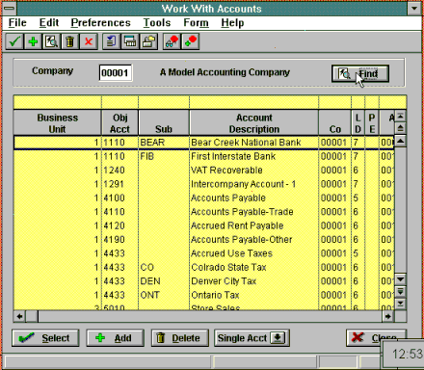
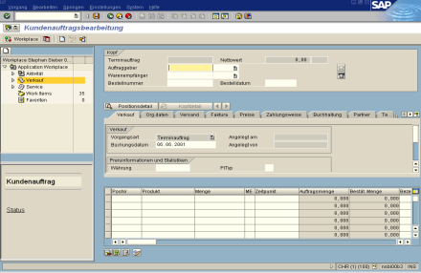
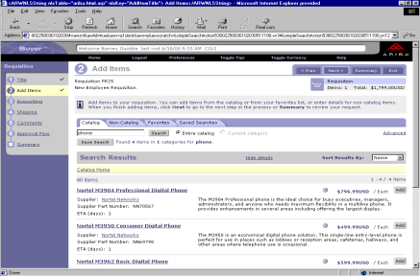
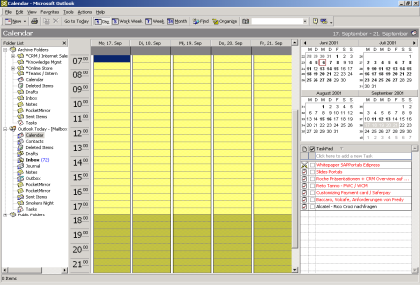
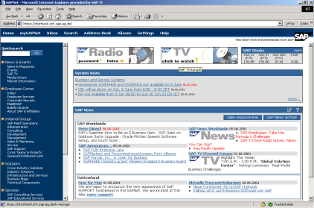
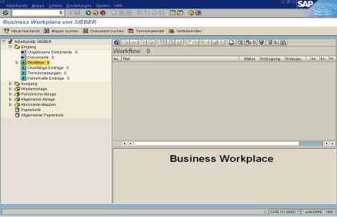
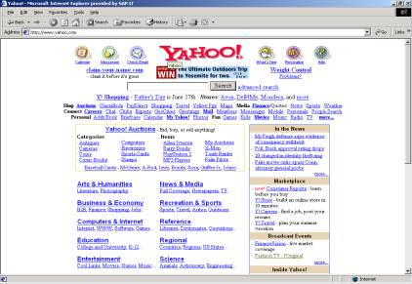
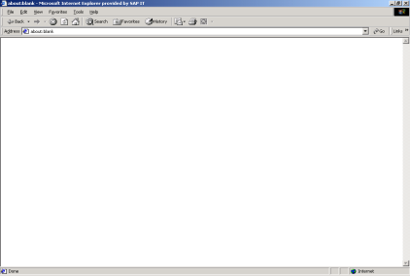
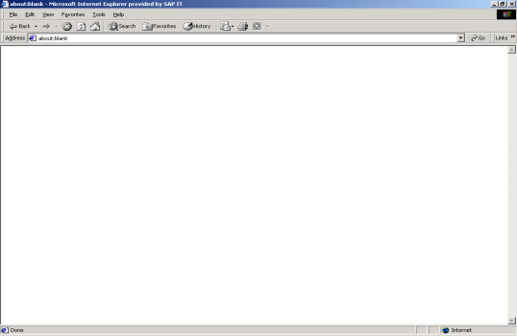

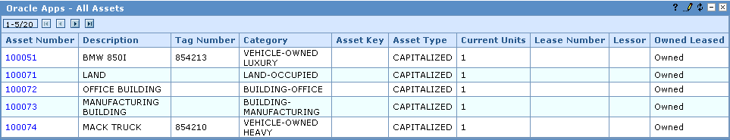






Portal Sistemi
KKY
DYS
E-Satın Alma
Uygulamalar
...
Intranet
İş Akışı
Erişim
Internet
diğerleri
Portal
Tek Noktadan Erişim
kullanıcı

Slide 32
Portal Sistemi ve İdari İşler Sistemi’nin Sağladığı Faydalar
İç Portal, İç Portal Kurum Sayfaları (e-Ulaştırma Uygulamaları - Kurum İçi Bilgi Paylaşımı), Dış Portal (Web Sayfaları) ve sayfa oluşturma (şablon, html, txt vb.) uygulamalarının işletime alınmasıyla Bakanlığımızın teknolojik altyapısı, iç iletişimi ve dışarıya dönük yüzü daha gelişkin hale gelmiştir.
Büro Yönetimi için, Ajanda Tanımları - Günlük Ajanda - Arama Kaydı - Ziyaretçi Kaydı - Günlük Rapor - Haftalık Ajanda - Haftalık Rapor - Aylık Ajanda - Aylık Rapor - Kurum İçi Mail - Adres Defteri Tanımları - Adres Kayıtları ile ilgili işlemler rahatlıkla ve kısa zamanda yapılabilmektedir.
Arıza Yönetimi için, Arıza Bildirimi - Arıza Bildirim Takibi - Arıza Yönetim İşlemleri - Görevli Atama - Yapılan İşlemler - Sanal Depo Tanımları - Malzeme Giriş/Çıkış - Teknik Personel Tanımları - İlgili Birim Tanımları – Raporlar - Teknik Personel İşlemleri vb. ile ilgili işlemler rahatlıkla ve kısa zamanda yapılabilmektedir.

Slide 33
Ortak İşlemler kapsamında, e-Ulaştırma Bilgileri - Özlük Bilgileri - Bordro Bilgileri - Ödül Bilgileri - Ceza Bilgileri - İzin Bilgileri - Zimmet Bilgileri - Malzeme Talep Bilgileri ile ilgili işlemler rahatlıkla ve kısa zamanda yapılabilmektedir.
Önceden, giriş parametreleri kullanılarak yapılan kamp puan hesaplamaları her bir kişi 5-7 dakika arasında sürüyordu, şimdi tüm puan hesaplama işlemleri bir oturumda toplam birkaç dakika içinde tamamlanabilmektedir.
Daha önceki kamp dönemlerine ait katılımcı bilgileri işlemleri her bir kişi için 20-30 dakika sürüyordu Şimdi bu işlemler her bir kişi için 1 dakikada tamamlanmaktadır.
Önceden hizmet süresine bağlı olarak lojman puanı hesaplaması her bir kişi için 3-4 saat sürüyordu. Şimdi sınırsız sayıda kişi için toplam birkaç dakikada tamamlanmaktadır.
Önceden farklı lojman türleri için kira hesaplamaları her bir tür için tek tek 20-30 dakika sürüyordu. Şimdi bir seferde toplam birkaç dakika içinde tamamlanmaktadır.

Slide 34
Proje Yönetim Sistemi’nin Sağladığı Faydalar
Önceden bir projeye ait Proje Bilgi Notu hazırlama işlemi yarım gün sürüyordu. e-Ulaştırma Bilişim Sistemi’nin devreye girmesi ile aynı bilgiler bir-iki dakikada ve eksiksiz bir biçimde görülebilmektedir. Bu da, üst yönetim için çok önemli ve değerli bir katkıdır.
Önceden Proje ve Alt Proje anlık bütçe bilgilerinin hazırlanması 20-30 dakika sürüyordu. Şimdi bir-iki dakikada hazırlanabiliyor.
Önceden, geçmiş yıllara ait proje bütçe verilerini (Kurum, Sektör ve/veya Bakanlık Geneli bazında) kullanarak, gelecek yıllar için tahminleme yapmak ve raporlamak 15-20 gün sürüyordu. Şimdi aynı işlemler bir-iki dakika sürüyor.

Slide 35
Eğitim Sistemi’nin Sağladığı Faydalar
Eğitim, eğitici, katılımcı, ders, eğitim araç ve gereç bilgileri sistemden takip edilebilmektedir. Katılımcı bilgileri sistemde tanımlı olan personel bilgilerinden otomatik olarak çekilebilmektedir. Tüm bu işlemler sağlıklı bir biçimde ve kısa sürede gerçekleştirilebilmektedir.
Açılacak eğitimlere başvurular bilgisayar ortamından birkaç dakika içerisinde yapılabilmektedir.
Sınav sorularının ve cevaplarının tekrar tekrar tanımlanmasına gerek kalmadan, hazırlanan sınav soruları yapılacak sınavlarda kullanılabilmektedir. Bu işlemler çok kısa süreler almaktadır.
Yapılacak sınavlar için aday başvuru koşulları ile birlikte, en az ve en çok katılımcı sayıları bilgisayar sistemi üzerinden takip edilebilmektedir.
Sınav sonuçlarına göre başarı listeleri kolaylıkla ve çok hızlı bir biçimde hazırlanabilmekte ve alınabilmektedir.
Eğitim sonuçları, çok kolay ve hızlı bir biçimde personelin özlük dosyasına işlenebilmektedir.

Slide 36
Denizcilik Sektöründe Bilişim Faaliyetler
E-Denizcilik Giriş:
Tüm uygulama ve kullanıcıların tek bir noktadan yönetilmesini mümkün kılmaktadır. IP tabanlı güvenlik filtreleri, deneme yolu ile şifre hırsızlığının önlenmesi, şifre hatırlatma servisi giriş uygulamasının özelliklerindendir.
E-Tahsilat Projesi:
Denizcilikle ilgili yapılan tüm ödeme işlemlerinde bankalar ile olan bağlantının, E-Devlet Kapısı üzerinden sağlandığı E-Devlet uygulamasıdır.
Gemi Adamları Bilgi ve Eğitim Sistemi:
Liman Başkanlıklarının girmiş olduğu Gemi adamlarının sicil bilgileri Bölge Müdürlükleri tarafından doğrulanarak belgelendirme işlemleri yapılabilmektedir. Ayrıca verilen Zabitan Belgeleri, ilgili kuruluşlar tarafınca doğrulanabilmektedir. Darphane tarafından yeni basılan cüzdanlar için geliştirilen cüzdan programı aynı veritabanından beslenerek gerekli sayfaların basılmasını sağlamaktadır.Özel kurslarda ve Milli Eğitime bağlı denizcilik eğitimi veren kurslarda online olarak başvurular, yoklama işlemleri, ilan işlemleri yapılmaktadır.

Slide 37
Denizcilik Sektöründe Bilişim Faaliyetler
Gemi Adamları Online Sınav Merkezi:
Zabitan sınıfı gemi adamlarına klasik sistemle yazılı olarak yapılan sınavların (GMDSS hariç) randevu sistemine dayalı olarak, çevrimiçi sınav sistemi yoluyla yapılması sağlanmaktadır.
Gemi Sicil Kayıt ve Bilgi Sistemi:
Uygulama ile Türk Milli ve Türk Uluslararası sicillerine kaydolan gemilerin teknik bilgiler, donatan bilgileri, takyidat bilgileri ile bu bilgilerde meydana gelen değişiklik kayıtları elektronik ortamda tutulmaktadır
Program ile anlık olarak filo ile ilgili çeşitli istatistik veriler görülebilmektedir (filo değişimi, gros-dwt-yaş olarak filo dağılımları vs.). Ayrıca bazı raporlar düzenli olarak veritabanında kaydedilmektedir. (günlük filo bilgisi vb.)
Gemi İsim Talepleri:
Vatandaşların web sitemiz aracılığı ile liman başkanlığına gitmeden ev veya ofislerinden Online olarak gemilerinde kullanmak istedikleri gemi ismini tescil ettirebildikleri bir E-devlet uygulamasıdır.

Slide 38
Denizcilik Sektöründe Bilişim Faaliyetler
Arama Kurtarma Koordinasyon Birimi Kaza Olay Kayıt Sistemi: Oluşan deniz kazaları kayıt altına alınarak raporlama işlemi yapılmaktadır.
ÖTV siz Yakıt Bilgi Sistemi: ÖTV’si indirilmiş yakıt uygulaması kapsamında yakıt alım defteri düzenlenmesinden, yakıt dağıtım firmalarının yaptıkları bildirimlerin maliyeye gönderilmek üzere hazır edilmesine kadar tüm süreçler bu yazılım ile elektronik ortamda gerçekleşmektedir.
Elektronik Sertifika Sistemi: Uluslararası sefer yapan gemilerimizin harmonize Sörvey sistemi kapsamındaki belgelerinin düzenlenmesi, ön Sörvey uygulamasına tabi olacak gemilerin belirlenmesi ve raporlarının düzenlenmesi, ESS yazılımı ile gerçekleştirilmekte olan işlemlerin öne çıkanlarıdır. Ön sörveye tabi olan gemilerin belirlenmesini ESS’nin bir modülü olan Hedefleme Sistemi üstlenmektedir. Hedefleme Sistemi ayrıca Liman İşlemleri uygulaması ile gerçek zamanlı iletişim halinde olup Ordino ve YEB belgelerinin düzenlenmesi süreçlerini kontrol etmekte, sörveye tabi olup sörvey geçirmeyen gemilere belge düzenlenmesini engellemektedir.

Slide 39
Denizcilik Sektöründe Bilişim Faaliyetler
Teknik Kütük İşlemleri (Tonilato İşlemleri):
Teknelerin teknik kütük kaydının yapılarak tonilato belgelerinin düzenlendiği sistem Eylül 2009 itibariyle yenilenerek değiştirilen belge dizaynlarıyla devreye alındı. yeni hazırlanan teknik kütük sistemi gemi sicil ve bağlama kütüğü sistemlerine bilgi altyapısı oluşturmaktadır.
DEB İşlemleri:
Denize Elverişlilik Belgesinin yapısının değiştirildiği teknik yönetmeliğe de uygun olarak 2009 yılının son bölümünde Denize Elverişlilik Belgesi hazırlanması ile ilgili çalışan sistemin yenilenmesi için çalışmalar yapıldı. 17 Ocak 2010 günü devreye alınan yeni sistem Liman Çıkış Belgesi, ÖTV'si indirilmiş yakıt uygulamaları ve diğer sistemlerle otomatik entegre edilecektir.
Bağlama Kütüğü İşlemleri:
01 Temmuz 2009'da yürürlüğe giren yeni yönetmelik gereğince teknelerin kaydedilerek ruhsatname, kütük kayıt örneği, satış belgesi gibi belgelerinin düzenlenmesi, ile tekneler ile ilgili diğer işlemlerin yapılması sağlandı. 2010 yılında uygulamanın daha da geliştirilerek bilinen eksiklerinin giderilmesi planlanmaktadır.

Slide 40
Denizcilik Sektöründe Bilişim Faaliyetler
Gemi Acenteleri Kayıt ve Bilgi Sistemi:
Uygulama ile yetki belgesi verilen gemi acente şirketleri ve personel kayıtları elektronik ortamda tutulmaktadır. Web sitemiz aracılığı ile ilgili kuruluşlar tarafından bu belgelerin doğrulamaları yapılabilmektedir.
SHOD Liman Bilgileri Paylaşım Sistemi:
Deniz Kuvvetleri, Seyir ve Hidrografi Dairesi Başkanlığı ile Liman Başkanlıklarımız arasındaki iletişim bu yazılım aracılığı ile sağlanmaktadır. Liman Başkanlıkları idari ve sorumluluk sahaları içerisinde meydana gelen değişikliklerden deniz haritalarına işlenmesi gerekenleri, uygulama aracılığı ile çevrimiçi olarak SHODB'na bildirebilmektedirler.
Kılavuzluk Bilgi Sistemi:
Klavuzluk ve Romörkör hizmeti veren kamu ve özel teşkilatları, vermiş oldukları hizmetin detaylarını bu yazılım aracılığı ile Bakanlığımıza bildirmektedirler. Yapılan bildirimler, "kamu payı" nın takip edilebilmesi açısından önem taşımaktadır.

Slide 41
Denizcilik Sektöründe Bilişim Faaliyetler
ADFSBS – Amatör Denizcilik Federasyonu Sınav Bilgi Sistemi:
Amatör Denizci Belgesi (ADB) ve Kısa Mesafe Telsiz Belgesi (KMT) başvurularının online olarak yapılabilmesi, ADB ve KMT sınavlarının, sınav merkezlerinde online olarak yapılabilmesi, Sınav sonuçlarının hemen sınav bitiminde açıklanabilmesi, Belgelerin ADFSBS uygulaması yardımı ile kısa sürede hazırlanabilmesi sağlanmıştır.
Sabıka Bilgi Sistemi(SABİS):
Türk bayraklı ve yabancı bayraklı gemilerinin sabıka kayıtlarının tutulması ve takibi tek bir merkezden yapılacaktır, bütün projelere (YEB,DEB,OTV'siz yakıt vs.) sabıkalı gemi bilgileri otomatik olarak sağlanabilecek.
Deniz Kazaları:
Ana Arama ve Kurtarma Koordinasyon Merkezi tarafınca girilen kaza bilgileri ve sorgulamaları yer almaktadır. Bu bilgiler aynı zamanda web sayfasında sorgulanabilir durumdadır.

Slide 42
Denizcilik Sektöründe Bilişim Faaliyetler
Acenta:
Kabotaj hattında sefer yapan gemilerin Yola Elverişlilik Belgesi bilgilerini ve bu gemideki mürettebatı girerek belgelendirme işleminin sağlanması amacıyla hazırlanan programdır.
Deniz Haydutluğu Bilgi Sistemi:
Son zamanlarda Aden Körfezi/Somali kıyılarında artış gösteren deniz haydutluğu faaliyetleriyle ilgili olarak; söz konusu deniz alanından geçiş yapacak olan gemilerin geçiş bilgilerinin bölgede görev yapan askeri gemilere bildirilmesinin kolaylaştırılması, gemilere imkân ve kabiliyetler elverdikçe koruma hizmetinin sağlanabilmesi, yayımlanan duyuruların ve gerek ulusal ve gerekse de uluslararası organizasyonlar tarafından yayımlanan ve rehber niteliğinde olan bilgi ve belgelerin gemi kaptanlarına, donatanlarına ve acentelerine daha hızlı ve etkin bir şekilde duyurulabilmesi amacıyla Deniz Haydutluğu Bilgi Sistemi oluşturulmuştur.
Yetkilendirilen Firma ve Kişiler:
Gemilerin Teknik Yönetmeliği kapsamında yetkilendirilen kişiler, Gemilerin Ölçme Yönetmeliği kapsamında yetkilendirilen personel, Piyasa Gözetimi ve Denetimi personeli, Gazdan Arındırma uzmanları, Gemi Boya denetmenleri, Saç Kalınlık Ölçüm firmaları, Sualtı Sörveyi yapan firmalar bu uygulama aracılığıyla takip edilmektedir.

Slide 43

e-Devlet Kapısı - Bakanlar Kurulu Kararı
Kamu hizmetlerinin ortak platformda, tek kapıdan (portal) sunumu ve vatandaşın Devlet hizmetlerine elektronik ortamdan güvenli ve etkin bir şekilde erişimini sağlayacak olan e-Devlet Kapısı’nın kurulması, işletilmesi ve yönetilmesi görev ve sorumluluğu 20.04.2006 tarihli ve 26145 sayılı Resmî Gazete’de yayımlanarak yürürlüğe giren, 24.03.2006 tarihli ve 2006/10316 sayılı Bakanlar Kurulu Kararı ile Başbakanlık adına Ulaştırma Bakanlığı’na verilmiştir.
Kamu kurum ve kuruluşları, Ulaştırma Bakanlığınca bu Karar çerçevesinde talep edilecek her türlü bilgi, belge ve desteği sağlamak ve Türksat Uydu Haberleşme ve Kablo TV İşletme A.Ş.'nin işin yürütülmesine dair önerilerine uymakla yükümlüdür.

Slide 44

e-Devlet Kapısı - Başbakanlık Genelgesi
10.08.2006 tarih ve 26255 sayılı Resmi Gazete’de yayımlanan, 2006/22 sayılı Başbakanlık Genelgesi gereği, kamu hizmetlerinin elektronik ortamda, ortak bir platformda ve vatandaş odaklı sunumu için iş süreçlerinin gözden geçirilmesi, içerik yönetimi, entegrasyon ile ilgili standartlar ve gerekli hukuki düzenlemeler konusundaki çalışmalar, Ulaştırma Bakanlığı koordinasyonunda ve ilgili kamu kurum ve kuruluşlarının etkin katılımıyla Türksat Uydu Haberleşme Kablo TV ve İşletme A.Ş. tarafından yürütülmektedir.

Slide 45


e-Devlet Kapısı - Ulaştırma Bakanlığı Protokolü
Ulaştırma Bakanlığı ile Türksat Uydu Haberleşme Kablo TV ve İşletme A.Ş. arasında 30.10.2006 tarihinde imzalanmış “E-Devlet Kapısı Projesi Usul Esaslara İlişkin Protokol” hükümleri uyarınca Türksat A.Ş. e-Devlet kapısı uygulaması çerçevesinde, gerçek, özel ve kamu tüzel kişileri ile gerekli her türlü, protokol ve sözleşmeleri Bakanlığın gözetim ve denetimi altında yapmaya yetkilidir.

Slide 46
e-Devlet Kapısı’nın Açılışı
2008
Ocak
Şubat
Mart
Nisan
Mayıs
Haziran
Temmuz
Ağustos
Eylül
Ekim
Kasım
Aralık
18 Aralık 2008 –
22 adet Hizmet ile
e-Devlet Kapısı Açılmıştır.
1. Ulaştırma Bakanlığı : Ticari Araç Sorgulama
2. Adalet Bakanlığı : Dava Dosyası Sorgulama
3. Başbakanlık : Bimer Başvurusu
4. Başbakanlık : Bimer Başvuru Sonuçları
5. İçişleri Bakanlığı : Evrak Takip
6. İşkur : Kriterlere Göre İş Sorgulama ve Başvurusu
7. İşkur : Meslek Kursu Sorgulama
8. İşkur : Profile Göre Açık İş Sorgulama ve Başvurusu
9. İşkur : Türk Meslek Sözlüğü
10. İşkur : İşkur'a Olan Borcu Sorgulama
11. İşkur : İş Başvuru Sonucu Sorgulama
12. İşkur : İşsizlik Ödeneği Başvurusu
13. İşkur : İşsizlik Ödeneği Ödemesi
14. Milli Eğitim Bak. : Sınav Sonuç Sorgulama
15. Milli Eğitim Bak. : Sınav Yeri Sorgulama
16. PTT : Kayıtlı Gönderi Takip
17. Maliye Bakanlığı : e-Bordro
18. Sivil Havacılık G.M. : Uçuş Mürettebatı Mür.
19. SGK : 4A Hizmet Dökümü
20. Gelir İdaresi Baş.: Vergi Levhası Sorgulama
21. TCDD : Online Bilet / Rezervasyon
22. Sanayi ve Ticaret Bak. : Tüketici Şikayetleri

Slide 47
e-Devlet Kapısı
2009
Ocak
Şubat
Mart
Nisan
Mayıs
Haziran
Temmuz
Ağustos
Eylül
Ekim
Kasım
Aralık
Emniyet Genel Müdürlüğü
Hizmetlerinin Yalnızca e-Devlet
Kapısı’ndan Sunulması
Kimlik Doğrulama Hizmetinin
Açılışı
Millî Savunma Bakanlığı
Hizmetlerinin Yalnızca e-Devlet
Kapısı’ndan Sunulması
İlk Kurumdan Kuruma
(G2G) Entegrasyonun
Gerçekleştirilmesi

Slide 48
e-Devlet Kapısı
2010
Ocak
Şubat
Mart
Nisan
Mayıs
Haziran
Temmuz
Ağustos
Eylül
Ekim
Kasım
Aralık
Kamu Uygulamaları Merkezi
kamu.türkiye.gov.tr’nin
Açılışı
Tapu ve Kadastro G.M.
Tapu Bilgileri Hizmetinin e-Devlet
Kapısı’ndan Sunulması
TBMM ve Cumhurbaşkanlığı
Hizmet Entegrasyonlarının
Gerçekleştirilmesi
Sosyal Güvenlik Kurumu
Hizmetlerinin Yalnızca e-Devlet
Kapısı’ndan Sunulması

Slide 49
e-Devlet Kapısı
2011
Ocak
Şubat
Mart
Nisan
Mayıs
Haziran
Temmuz
Ağustos
Eylül
Ekim
Kasım
Aralık
E-Devlet Kapısı Sistem ve
Altyapı İyileştirmeleri
E-Devlet Kapısı İletişim
Merkezinin Hayata Geçirilmesi
Mobil e-Devlet ve KİOSK
Konsolosluklardan Şifre
Zarfı Dağıtımı
E-Devlet Kapısı Yeni Tasarımı

Slide 50
e-Devlet Kapısı
Nisan 2012 İtibariyle
304 Adet Hizmet
39 Kurum İle Entegrasyon
12.576.262 Kayıtlı Kullanıcı

Slide 51
Bakanlığımızın Haberleşme Genel Müdürlüğü, Evrensel Hizmet kapsamındaki projeleri 3 ana başlık altında gerçekleştirmektedir: ■ Eğitime Destek Projeleri ■ Sosyal Sorumluluk Projeleri ■ Bilişim Altyapısının Geliştirilmesine Yönelik Projeler
EVRENSEL HİZMET YATIRIMLARI

Slide 52
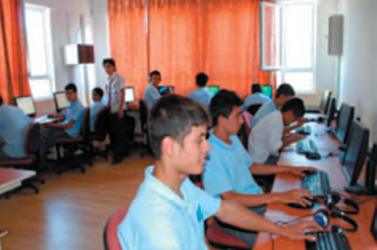
EĞİTİME DESTEK PROJELERİ
Bilgi Teknolojileri Sınıflarının Kurulması
Bakanlar Kurulunun 28.02.2006 tarih ve 10038 sayılı Kararı ile “Bilgi toplumunun oluşumuna katkı sağlamak amacıyla bilgisayar okur yazarlığı da dahil olmak üzere bilgi teknolojilerinin yaygınlaştırılmasına yönelik hizmetlerin” 5369 sayılı Evrensel Hizmet Kanunu kapsamına alınması üzerine,
Milli Eğitim Bakanlığınca yürütülmekte olan eğitime %100 destek kampanyası çerçevesinde Bakanlığımız ile Milli Eğitim Bakanlığı arasında 10.05.2006 ve 24.03.2008 tarihlerinde imzalanan İş Birliği Protokolleri kapsamında; 2007 yılında 1.798 okul, 2008 yılında ise 18.481 okula olmak üzere toplam 20.279 okula “Bilgi Teknolojileri Sınıfı (BT Sınıfı)”, kurulum ve montajı tamamlanarak Milli Eğitim Bakanlığına devredilmiştir. Her bir BT sınıfı için; öğrenci bilgisayarları, bir adet yönetici öğretmen bilgisayarı ve çevre birimleri (lazer yazıcı, tarayıcı, projeksiyon cihazı) alımı yapılmış olup mobilya, data ve elektrik alt yapısı kurulmuştur.

Slide 53
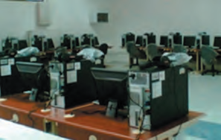
EĞİTİME DESTEK PROJELERİ
İnternet Erişim Merkezleri Kurulması
Halk Eğitim Merkezleri (HEM), Mesleki Eğitim Merkezleri (MEM), kütüphaneler ile askeri kışlalarda Kamu İnternet Erişim Merkezi (KİEM) kurulumu tamamlanmış ve hizmet verilmeye başlanılmıştır. Terminal, gar, otogar, postane ve hızlı trenlerde kurulma çalışmaları devam etmektedir. Bu kapsamda;
81 il merkezi ve Kıbrıs’ta olmak üzere Genelkurmay Başkanlığına bağlı kışlalardan 227 adedine 2007 yılında, 131 adedine ise 2009 yılında olmak üzere toplam 358 adet KİEM kurulmuş ve Genelkurmay Başkanlığına devredilmiştir. 2008 yılında; Milli Eğitim Bakanlığına bağlı, 884 Halk Eğitim Merkezi ve 273 Mesleki Eğitim Merkezi ile Kültür ve Turizm Bakanlığına bağlı 186 kütüphaneye Kamu İnternet Erişim Merkezi kurulmuş ve ilgili Bakanlıklara devredilmiştir. 2009 yılında Sosyal Hizmetler ve Çocuk Esirgeme Kurumu’na (SHÇEK) bağlı 151 merkeze Kamu İnternet Erişim Merkezi kurulmuş ve SHÇEK’e devredilmiştir. Bilgi Toplumu Stratejisi Eylem Planı’nda 4.500 olarak kurulması öngörülen KİEM’lerden 1.942 adedi Bakanlığımızca kurulmuş ve ilgili Kurumlara devredilmiştir. Ayrıca bütün ilçe merkezlerine Bakanlığımızın koordinasyonunda Türk Telekom A.Ş. tarafından kurulan 1000 adet “İnternet Evi” adı altında internet erişim noktasında vatandaşımız, KİEM’lerde ve internet evlerinde hizmete ücretsiz olarak erişebilmektedir.

Slide 54

EĞİTİME DESTEK PROJELERİ
Öğrenme Nesnesi Projesi
2009 yılında Milli Eğitim Bakanlığına bağlı 18.481 okuldaki tüm bilgisayarlara 89.269 adet web sayfası tasarımı, resim işleme, animasyon hazırlama, video ve ses işleme konularında öğrencilerin yeteneklerinin geliştirilmesine katkı sağlayacak Öğrenme Nesnesi Yazılımı (web tabanlı yazılım programı) kurulmuş ve Milli Eğitim Bakanlığına devredilmiştir.

Slide 55

EĞİTİME DESTEK PROJELERİ
Bilişim Teknolojileri Destekli Fen Laboratuarı Projesi
Milli Eğitim Bakanlığına bağlı 1.333 Fen ve Anadolu Lisesine 16 takımdan oluşan toplam 21.328 adet “taşınabilir elektronik deney seti” alımı 2009 yılında yapılmış ve Milli Eğitim Bakanlığına devredilmiştir. Bu proje ile geleneksel yöntemlerle verilen fen bilimleri eğitiminin bilgi teknolojileri ile desteklenmesi amaçlanmaktadır.

Slide 56
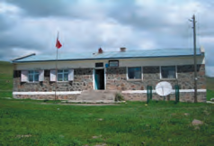
EĞİTİME DESTEK PROJELERİ
İnternet Altyapısı Olmayan Okullara İnternet Altyapısı Kurulması Projesi
Sayısal uçurumu asgari düzeye indirmek amacıyla, ağırlıklı olarak kırsal kesimlerde erişimi olmayan okullara Evrensel Hizmet Fonu kullanılarak, internet erişimi sağlanmıştır.
Buna göre
TÜRKSAT uyduları üzerinden 4.918 okula VSAT teknolojisi ile internet erişimi sağlanmıştır.
Ayrıca 5.600 okula ADSL teknolojisi kullanılarak internet hizmeti sağlanmıştır.
Böylece 2009 yılı itibariyle köyde, kentte öğretime açık bütün okullarda internet erişimi sağlanmıştır.

Slide 57
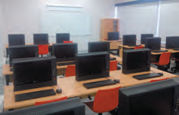
EĞİTİME DESTEK PROJELERİ
Web Tabanlı Dil Eğitim Sistemi ve Multimedya Dil Sınıfı Kurulması
Bakanlar Kurulunun 2006/10038 sayılı Kararı çerçevesinde, Yüksek Öğretim Kurulu Başkanlığı ile Bakanlığımız arasında devlet üniversitelerine 204 adet “Web Tabanlı İngilizce Dil Eğitim Sistemi ve Multimedya Dil Sınıfı Kurulmasına İlişkin İşbirliği Protokolü” Ağustos 2010’da imzalanmıştır.
Söz konusu iş için gerekli yazılım, donanım ve altyapının satın alınması ve kurulumu için ihale yapılmış olup 2011 yılı Kasım ayı itibarı ile kurulum tamamlanmış ve YÖK’e devredilmiştir.
Bu projenin gerçekleştirilmesi ile yabancı dil öğrenmekte olan yüksek öğrenim öğrencilerine 7 gün 24 saat çalışma yapabilecekleri etkileşimli bir dil öğrenme ortamı sunulacaktır. Çevrimiçi (online) dil materyali sadece okuma, dinleme, yazma ve konuşma becerilerini desteklemekle kalmayıp öğrencilerin haﬅ anın belirli saatlerinde dil uzmanları ile canlı görüşmeler ve konuşma pratiği yapmalarına imkân tanıyacaktır. Web tabanlı öğrenme platformunun yanı sıra üniversitelerimize kurulacak olan multimedya dil sınıfl arı ile yüz yüze yabancı dil eğitimi de desteklenecektir.

Slide 58

EĞİTİME DESTEK PROJELERİ
Akıllı Sınıf Kurulumu
Dünyada ve ülkemizde gelişen e-devlet ve e-öğrenme yaklaşımlarına paralel olarak eğitim faaliyetlerinde de “uzaktan eğitim metodu”nun kullanılması artık bir gereklilik olarak görülmektedir.
Uzaktan eğitim metodu ile maliyet, zaman ve mekândan tasarruf sağlaması, bilgi ve birikimlerin paylaşılabilmesi, çok fazla sayıda kişiye erişilebilmesi; kesintisiz ve eğitim
imkânı avantajlarından yararlanılmakta ve bu sayede eğitim verimliliğinde artış sağlanabilmektedir.
Bu amaçla Emniyet Genel Müdürlüğüne bağlı 82 merkeze görsel ve bilgisayar tabanlı donanım ve materyallerden oluşan akıllı sınıf alımı ihalesi yapılmış olup, kurulum 2011 yılı sonu itibariyle tamamlanarak EGM’ne devredilmiştir.

Slide 59
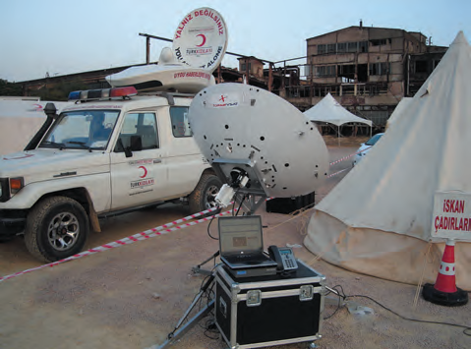
SOSYAL SORUMLULUK PROJELERİ
Kesintisiz İletişim Projesi
Türkiye Kızılay Derneğinin, kan ihtiyaçlarının karşılanması ve insani yardım faaliyetlerinin sevk ve idaresi ile afetler için gerekli olan haberleşmenin etkin ve kesintisiz sağlanmasını teminen, uydu üzerinden ses, veri ve görüntü dahil tüm telekomünikasyon hizmetlerinin sunulmasına yönelik Kızılay’ın 31 adet birimine kesintisiz iletişim ihtiyacı için 9 sabit, 17 mobil ve 5 taşınabilir uydu terminalleri (VSAT) kurulmuştur.
Bunun dışında, HF bandından yayın yapan telsiz iletişim sistemi Kızılayın hizmetine sunulmuştur. Böylece, her türlü acil durum ve felaket anında, Kızılayın kesintisiz iletişimi yedekli olarak sağlanmıştır.

Slide 60

SOSYAL SORUMLULUK PROJELERİ
Gören Göz Projesi
Bakanlığımızca “Sosyal Sorumluluk” kapsamında 2007 yılında “Gören Göz Projesi” adı altında başlatılan proje bir Ar-Ge projesi olup, Türkiye’de ilk defa uygulanacak olması sebebiyle alt yapıya yönelik uzun bir araştırma dönemi geçirmiştir.
Bu proje ile görme engelli vatandaşların yaşamını kolaylaştırmak amacıyla Gören Göz Projesi’ni 2006 yılı sonunda başlatmış olup projenin hayata geçirilmesiyle ilgili her türlü alt yapıyı hazırlayarak; engelli kişinin herhangi bir yerden istediği bir yere kolay ve en uygun biçimde seyahatinin planlanmasını sağlayacak ve bunu kullanıcısına sesli bir şekilde bildirecek, yazılım yüklü cihazın alımı yapılarak ilgililere teslim edilmesi planlanmıştır. Bu amaçla pilot il olarak Ankara, İstanbul ve İzmir’de bulunan görme özürlülere 5.000 adet cihazın dağıtım işlemleri devam etmektedir.

Slide 61
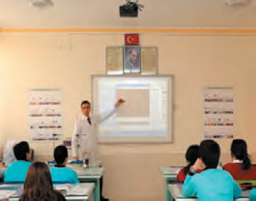
EĞİTİME DESTEK PROJELERİ
Fatih Projesi (Fırsatları Arttırma Teknolojiyi İyileştirme Hizmeti)
Bakanlığımız ve Milli Eğitim Bakanlığı birlikte 4 yıl içerisinde tüm okullarımızı akıllı sınıflarla donatmak ve bütün öğrencilere el bilgisayarı vermek amacıyla FATİH Projesi’ni başlatmışlardır. Projeden yaklaşık 570.000 derslik ve ilköğretim ve ortaöğretim dahil 13.5 milyon öğrenci yararlanacaktır. Gerek öğrenci sayısı, gerek sınıf sayısı ve gerekse proje bedeli bakımından FATİH Projesi dünyada bir ilktir.
3657 okul 85.000 derslik için etkileşimli tahta alımı ihalesi yapılmış olup, kurulum çalışmaları devam etmektedir. Yine bu kapsamda öğretmenlerin eğitimi için “110 Adet Uzaktan Hizmet İçi Eğitim Merkezleri Kurulumu İşi” ihalesi yapılmış olup, her iki proje Ekim 2012 de faaliyete geçecektir. El bilgisayarları ve ilgili yazılımların yerli katkı oranını azami düzeye çıkarmak amacıyla çalışmalar devam etmektedir. Bu proje aynı zamanda ülkemizin 2023 bilgi toplumu hedeflerini gerçekleştirmeyi sağlayacak en önemli projelerden bir tanesidir. Zira proje kapsamında, ülke genelinde en az 40.000 km yeni fiber optik hat döşenecektir. Bu altyapı, aynı zamanda okulların olduğu bölgedeki yerleşim yerlerine de hizmet verecektir.

Slide 62
FATİH Projesi’nin amaçları;
Eğitimde fırsat eşitliği,
Bilgi teknolojileri alt yapısının tamamlanması,
Öğrencilerin bilgi ve iletişim teknolojilerini kullanma yetkinliğinin kazandırılması,
Bilgi ve iletişim destekli öğretim programlarının geliştirilmesi,
FATİH Projesi’nin katma değeri,
Proje sonunda fiber altyapısı yaygınlaştırılarak gelişmiş ülkelerdeki bant genişliği ve internet hızına erişilmiş olacaktır.
Tüm okullarda fiber alt yapısı kurulacağından, bu alt yapı ile aynı zamanda diğer e-devlet faaliyetlerinin alt yapısı da geliştirilmiş olacaktır.
Gelişmiş ülkelerle ülkemiz arasındaki sayısal uçurum ortadan kalkacaktır.
İnternet kullanım oranı artmış olacaktır.
Fatih Projesi kapsamında okullara alınacak tüm donanım ve yazılımın Türkiye’de üretilmesiyle, başta istihdam olmak üzere, bilişim sektörünün gelişmesi gibi konularda önemli bir katma değer oluşacaktır.
Elektronik ortamdaki eğitim içeriklerinin kalitesi ile üretici firmalarının ülkemizdeki e-içerik kalitesi artmış olacaktır.

Slide 63
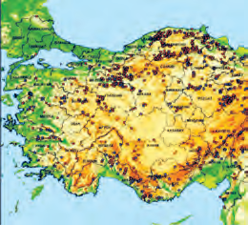
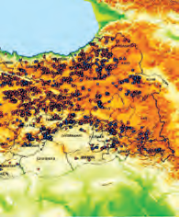
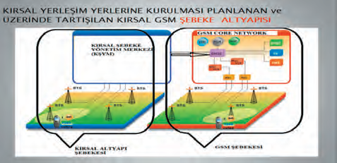
BİLİŞİM ALTYAPISININ GELİŞTİRİLMESİNE YÖNELİK PROJELER
GSM Kapsama Alanlarının Genişletilmesi ve İyileştirilmesi Projesi
GSM iletişim altyapısı olmayan, kırsal kesimde bulunan, nüfusu 1-500 arasında olan yerleşim yerlerinin iletişimini sağlamak amacıyla, alt yapı kurulması evrensel hizmetler kapsamına dahil edilmesi kararlaştırılmıştır.
Bu proje ile 2.128 yerleşim yerinin GSM kapsama altına alınması üzerine 3 GSM işletmecisi ile sözleşme imzalanmış olup, kurulum çalışmalarına başlanmıştır.

Slide 64
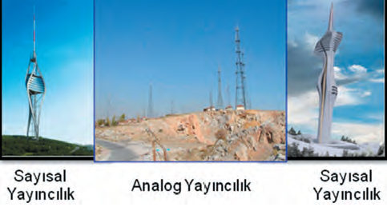
BİLİŞİM ALTYAPISININ GELİŞTİRİLMESİNE YÖNELİK PROJELER
Sayısal Yayıncılık, Ortak TV ve Verici Anten Kuleleri kurulumu
2015 yılına kadar Sayısal Televizyon Yayıncılığına geçilecek olup, Sayısal Yayıncılığa alt yapı oluşturmak, şehirlerimizdeki verici kuleleri kirliliğini ortadan kaldırmak ve elektromanyetik olumsuzlukların önüne geçmek amacıyla Ortak Verici Kuleleri kurulacaktır. İlk uygulama İstanbul, Çanakkale ve Konya’da yapılacaktır. Daha sonra tüm il merkezlerine yaygınlaştırılacaktır. İstanbul’daki kule için ulusal yarışma düzenlenmiş ve kazananlara ödülleri verilmiştir.

Slide 65
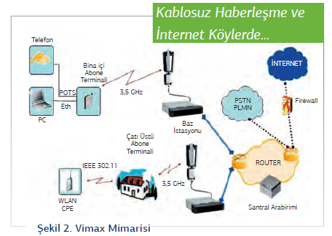
BİLİŞİM ALTYAPISININ GELİŞTİRİLMESİNE YÖNELİK PROJELER
Kablosuz Teknolojiler Kullanılarak Köylere Telefon Ve İnternet Hizmeti
Kablosuz erişim teknikleri (WMAX-802.11b) kullanılmak suretiyle Türkiye genelinde belirlenen 2526 adet köy mezra ve benzeri yerleşim yerlerine evrensel hizmet fonundan yapılacak yatırımlarla telefon ve genişbant internet hizmeti Mayıs 2012 tarihi itibariyle verilecektir. 24.12.2010 tarihinde Türk Telekom A.Ş. ile sözleşme imzalanmış olup 25.04.2011 tarihinde işe başlanmıştır. Projenin işe başlama tarihinden itibaren 2 yıl içerisinde tamamlanması planlanmaktadır.
Bu kapsamda yaklaşık olarak 1015 saha (baz istasyonu) yapılması planlanmış olup, 340 saha tamamlanmıştır. Şu an itibari ile 681 adet yerleşim yeri kapsama altına alınmıştır.

Slide 66
SOSYAL SORUMLULUK PROJELERİ
Kamu Güvenliği ve Acil Çağrı Sistemi
Kamu güvenliği ve acil yardım haberleşme ihtiyacının karşılanması amacıyla, ilgili kuruluşlarla koordinasyon sağlamak, ülke genelinde bir kamu güvenliği ve acil yardım telsiz haberleşme sistemi kurmak veya kurdurmak görevleri Bakanlığımıza verilmiştir. Söz konusu projenin gerçekleşmesi amacıyla kırsal alanda ve şehir merkezlerinde en uygun sistemin seçimi konusunda kapsamlı bir proje hazırlık çalışması yapılmıştır. Bu bağlamda sistemi kullanacak merkezi ve yerel idarelerle, üretici ve hizmet sağlayıcı firmalarla en doğru sistemin tespiti çalışmaları tamamlanmıştır.
Afet ve acil durumlarda kesintisiz mobil iletişimin sağlanması için 25 ayrı bölge oluşturulmuştur. İhtiyaç duyulması halinde en kısa sürede ilgili yere intikal edecek şekilde, uydu transmisyon imkanına sahip mobil baz istasyonları yerleştirilmiştir. Van-Erciş depreminde bu mobil baz istasyonları hemen devreye girerek mobil iletişimin kesintisiz sağlanmasına destek olmuştur.

Slide 67

SOSYAL SORUMLULUK PROJELERİ
Acil Durum Haberleşmesine Yönelik Uydu Telefonu Temini
Karasal haberleşmenin kesintiye uğradığı afet dönemlerinde Başbakanlık, Bakanlıklar, Valilikler ve ilgili kamu kurum ve kuruluşları arasında koordinasyonun daha sağlıklı bir şekilde sağlanması ve acil durumun daha etkin yönetilmesi amacıyla söz konusu kurumlara alternatif haberleşme imkanı sağlamak üzere mobil uydu haberleşmesi için 723 adet uydu telefonu alımının ihalesi yapılmıştır. Haziran 2012 tarihi itibariyle kurulum ve montaj çalışmaları tamamlanacaktır.

Slide 68
BİLGİ TOPLUMU STRATEJİSİ EYLEM PLANI KAPSAMINDA YÜRÜTÜLEN PROJELER
(Vatandaş Odaklı Hizmet Dönüşümü)
59 Nolu Eylem Planı - Ulusal Ulaştırma Portalı
61 Nolu Eylem Planı - Ulaştırma Talep Yönetim Sistemi
62 Nolu Eylem Planı - Ulaştırma Sistemlerinde e-Ödeme Standartları

Slide 69
59 Nolu Eylem Planı
“Ulusal Ulaştırma Portalı”

Slide 70
59 Nolu Eylem Planı - Ulusal Ulaştırma Portalı
Amaç
Proje ile ülke çapında ulaşım bilgilerinin ihtiyaç sahiplerine tek bir noktadan
sunulacağı bir portalın oluşturulması.
Portalda Yer Alacak Fonksiyonlar
Bir yerden başka bir yere belli bir tarih ve saatte nasıl gidilebileceğine dair alternatif ulaşım yollarının tahmini varış süresi ve yolculuk maliyeti detayı ile birlikte sunulacaktır,
Toplu taşıma ve özel araçla yolculuk seçenekleri birleştirilebilecektir,
İki nokta arasında ulaşıma ilişkin aramalar maliyet, zaman, belli bir yolun kullanılmaması gibi kriterlere dayandırılabilecektir,
İstenen yerin haritasına çevrimiçi ulaşılabilecektir,
Ülke çapında ulaşımla ilgili acil durum ve önemli uyarılar (yol çalışması, kaza, vs) elektronik kanallardan sunulacaktır,
Portaldan ilgili iş ortaklarına sağlanan bağlantılarla çevrimiçi olarak tren, gemi, uçak, otobüs bileti alınabilecektir,

Slide 71
59 Nolu Eylem Planı - Ulusal Ulaştırma Portalı
Beklenen Faydalar
Alternatif ulaşım metodları konusunda detaylı bilgilendirme gerek vatandaşların gerek turistlerin yurt içi seyahatlerini daha kolay bir şekilde planlamasına yardımcı olacaktır. Ulaşım alternatiflerinin tamamına tek bir noktadan ulaşılabilmesi, farklı kurumların bu amaca yönelik bağımsız uygulamalar geliştirmeleri ihtiyacını da ortadan kaldıracaktır.
Bazı ulaşım metodlarının (demiryolu, deniz taşımacılığı, vb) çeşitli güzergahlardaki kullanımının bilgi eksikliği nedeniyle düşük kalmasının önüne geçilebilecektir.
Ulaşımla ilgili acil durum uyarılarının çevrimiçi sunumu vatandaşların önceden tedbir alabilmesini mümkün kılacaktır.

Slide 72
59 Nolu Eylem Planı - Ulusal Ulaştırma Portalı
Beklenen Faydalar
Vatandaş odaklı hizmet dönüşümü stratejisi çerçevesinde elektronik hizmet geliştirilmesi ve sunumunda vatandaş odaklılık öncelikli prensipler arasında yer almaktadır. Yurtiçi yolculuklar birçok vatandaş için olduğu kadar ülkemize gelen turistler için de önem taşımaktadır. Bu kapsamda, yolculuk planlamaya ve ilgili kuruluşlarla yapılacak ortaklıklarla bilet satışı gibi hizmetlerin tek bir noktadan sunulması önemli bir kullanıcı faydasına sahiptir.
Kullanıcılar böylelikle zaman tasarrufu sağlamanın yanı sıra, portal üzerinden yapabilecekleri aramalarla yolculuklarını daha düşük maliyetle de gerçekleştirebileceklerdir. Vatandaşın ulaşımla ilgili bilgi ihtiyaçlarını bir bütün olarak karşılamayı amaçlayan bu proje kullanıcı memnuniyetinde de artış sağlayacaktır.
Portalın hayata geçmesi için gereken sistemsel çalışmalar, farklı ulaşım sistemleri arasındaki fiziksel ilişkilerin elektronik ortamda da kurulmasını gerektirdiğinden kamuda etkin ve veriye dayalı ulaştırma yönetimi için gereken veri paylaşımı altyapısının kurulmasına da temel oluşturacaktır.

Slide 73
59 Nolu Eylem Planı - Ulusal Ulaştırma Portalı
Proje aşamaları
“Ulusal Ulaştırma Portalı” iki ana aşamadan oluşmaktadır;
Projenin nasıl olacağı ve yapılabilirliğinin kanıtlanması için “Prototip geliştirme”
2. “Ürün geliştirme”

Slide 74
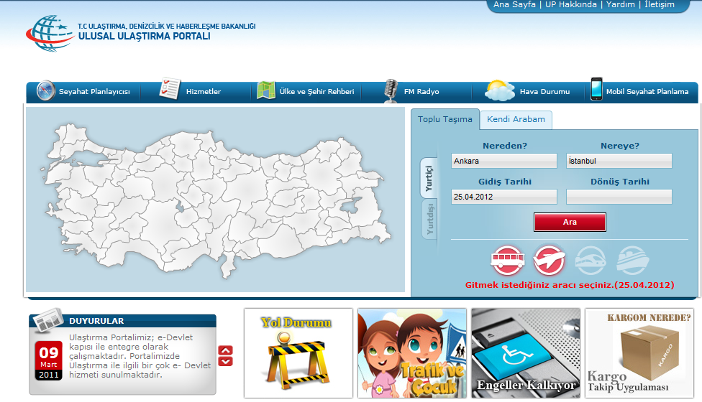
59 Nolu Eylem Planı - Ulusal Ulaştırma Portalı
Prototip
Hazırlanan prototip ile Nisan 2011’den itibaren www.ulasim.gov.tr web adresinden hizmet verilmeye başlanmıştır.

Slide 75
59 Nolu Eylem Planı - Ulusal Ulaştırma Portalı
Portal Üzerinden Sunulan Hizmetler
Alternatif ulaşım yolları,
Tahmini varış süresi,
Güzergah üzerindeki hava durumu ve önemli ihtiyaç noktaları (POI),
İstenen yerin haritasına çevrimiçi ulaşım,
Ulaştırma ile ilgili e-Devlet hizmetlerinin sunulması,
Ülke çapında ulaşımla ilgili acil durum ve önemli uyarıların (yol çalışması, kaza, vs) elektronik kanallardan sunumu,
İlgili iş ortakları ile sağlanan bağlantılarla tren, gemi, uçak, otobüs bileti satış hizmetlerine erişim sağlanması,

Slide 76
59 Nolu Eylem Planı - Ulusal Ulaştırma Portalı
Portalın Mevcut Durumu
Portalde Karayolu, Demiryolu,Denizyolu ve Havayolu tarifeli yolcu taşımacılığı yapılan seyahat sefer bilgileri sunulmaktadır.
170 adet Otobüs firması portale entegre olmuş durumda ve sefer sorgu,rezervasyon ve bilet satışı yapılabilmektedir.
Uluslar arası havayolu taşımacılığı yapan 700’den fazla havayolu firmasının uluslararası sefer sorgulama işlemleri yapılabilmektedir.
En kısa süre ve en kısa mesafeye göre harita üzerinde rota planlaması yapılabilmektedir.
%100 yerli harita bilgi sistemi kullanılmaktadır.
Tüm Türkiye’nin yol ağı yer almaktadır (Otoyol,Devlet Yolu,Karayolu vb.)
Tüm Türkiye’nin adres bilgisi mevcuttur. (il,ilçe,Cadde,Bulvar,Sokak)
Tüm Karayollarımızın yol durum bilgisi (Çalışma yapılan yollar, kapalı yollar, Kaza karar noktaları) harita üzerinden ve belirlenen rota üzerinden gösterilmektedir.
Tüm Karayollarında yol üstü sayısal hava durumu bilgisi yer almaktadır.
Tüm Türkiye’nin her 4 km’de bir sayısal hava tahmin bilgisi sunulmaktadır.

Slide 77
59 Nolu Eylem Planı - Ulusal Ulaştırma Portalı
Portalın Mevcut Durumu
Tüm Türkiye genelinde 23 ayrı başlıkta, 250 bin ihtiyaç merkezi bilgisi (Akaryakıt istasyonu,alışveriş merkezi,sağlık kurumları,emniyet birimleri, dini tesisler, dinlenme tesisleri vb.) sunulmaktadır,
Havalimanlarımızdaki yurtiçi ve yurt dışı uçuş bilgileri (Boarding) sunulmaktadır.
Tren sefer bilgileri sorgulanabilmektedir.
e-Devlet kapısına entegre olarak ulaştırma e-Devlet hizmetlerine erişim sağlanmaktadır.
Başta Karayolları Genel Müdürlüğü (KGM), TCDD Genel Müdürlüğü, Devlet Hava Meydanları İşletmesi Genel Müdürlüğü (DHMİ) olmak üzere ondan fazla kamu kurumumuz portale entegre olmuştur.

Slide 78
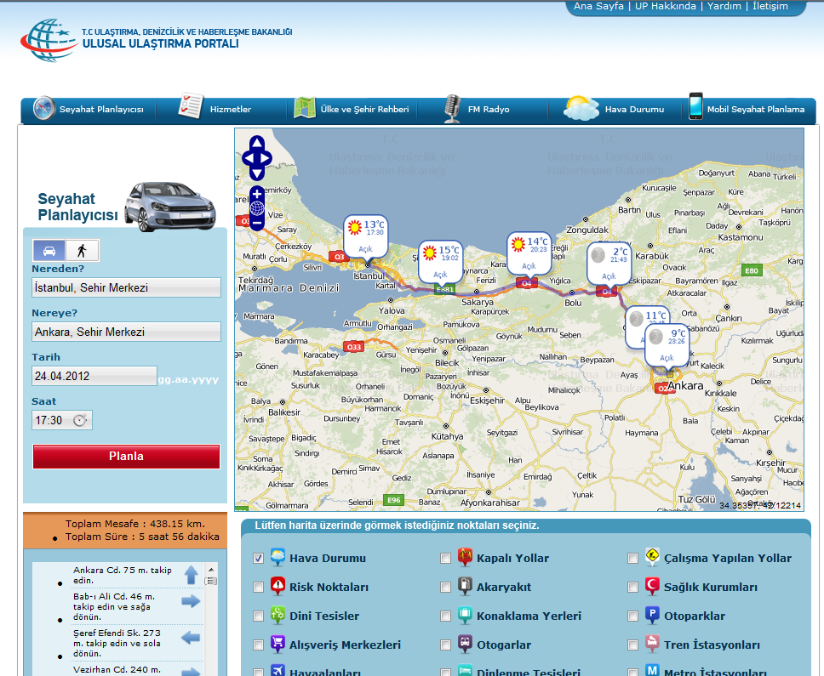
59 Nolu Eylem Planı - Ulusal Ulaştırma Portalı
Ürün Geliştirme
“Ürün Geliştirme” aşamasında prototipte sunulan hizmetlere ilave olarak;
Seyahat planlayıcısının iyileştirilmesi,
Tüm ulaşım türlerinin içerilmesi,
Birden çok ulaşım türleri (kombine) içerilen seçeneklerin sunulması,
Tüm ulaşım türlerinin ayrı ayrı ya da bir arada sunulması,
Ulaştırma Portalı’nın farklı işletim sistemli mobil telefonlarda çalışacak versiyonlarının geliştirilmesi,
Şehir içi toplu taşımanın portale entegre edilmesi için gerekli olan alt yapının hazırlanması,

Slide 79
59 Nolu Eylem Planı - Ulusal Ulaştırma Portalı
Ürün Geliştirme
Büyükşehir belediyelerinin merkez ilçelerinin ana arterlerinin üç boyutlu görüntülerinin UUP'ye entegre edilmesi ,
Ulaştırma Portalının 4 farklı yabancı dildeki versiyonlarının geliştirilmesi,
Ülke rehberi, turistik merkezler v.b. bilgi kaynaklarının sunulması,
Portalde öğretici trafik bilgilendirme animasyon ve oyunlarının geliştirilmesi,
amaçlanmaktadır.
“Ürün Geliştirme Aşamasının” 2012 yılı sonu itibarı ile tamamlanması planlanmıştır.
Notes:
Ankara’da yerleşik; Karayolu Düzenleme Genel Müdürlüğü, Sivil Havacılık Genel Müdürlüğü, Deniz Ticareti Genel Müdürlüğü, AŞTİ Genel Müdürlüğü, TCDD Genel Müdürlüğü, Meteoroloji İşleri Gn. Müdürlüğü, DHMİ Genel Müdürlüğü, Çevre ve Şehircilik Bakanlığı CBS Genel Müdürlüğü gibi kamu kuruluşları ile,
Ankara, İstanbul, Kayseri, Konya ve Eskişehir Büyük Şehir Belediye Başkanlıklarının Şehir içi Ulaşım birimleri ile,
Türk Havayolları ve Onur Havayolları ile (diğerleri ile de toplantılar düzenlenecektir)
Kara sularımızda tarifeli olarak yük ve yolcu taşıyan şirketler ile,
Toplantılar yapılarak portal tanıtılmış, kurum kuruluş ve firmaların entegrasyon çalışmalarına katılımları talep edilerek teknik çalışmaların başlatılmasına karar verilmiştir.

Slide 80
61 Nolu Eylem Planı
“Ulaştırma Talep Yönetim Sistemi”

Slide 81
61 Nolu Eylem Planı - Ulaştırma Talep Yönetim Sistemi
Amaç
Ulaşımda yoğunluğun engellenmesi ve mevcut altyapının etkin kullanılabilmesi için yeni teknolojilerden faydalanarak ulaşım talebinin yönetilmesine yönelik uygulamalar gerçekleştirilmesidir.
Proje Kapsamında Yapılacaklar
Şehirlerarası ve şehiriçi farklı ulaşım modlarına yönelik ihtiyaçlar, alışkanlıklar ve eğilimler ile hava ve ses kirliliği gibi çevresel faktörlerin belirlenmesinde ve buna bağlı politikalar geliştirilmesinde faydalanılması için veriye dayalı karar destek sistemleri kurulacaktır.
Ulaştırma talebinin yönlendirilmesine bilgi ve iletişim teknolojileri kullanılarak farklı kanallar üzerinden (İnternet, mobil, elektronik levhalar) yolcu ve sürücü bilgilendirme sistemleri kurulacaktır.
Özel sektörle yapılacak işbirlikleri çerçevesinde ulaştırma ihtiyaçlarına yönelik veri ve bilgi paylaşımı sağlanacaktır.

Slide 82
61 Nolu Eylem Planı - Ulaştırma Talep Yönetim Sistemi
Beklenen Faydalar
Mevcut ulaştırma altyapısı kullanılarak ulaşım talebinin etkin bir şekilde dağıtılması, trafik sıkışıklığını engellemenin yanı sıra olumsuz çevresel etkilerinin de (hava kirliliği, ses kirliliği, vb) azalmasını sağlayacaktır.
Ana arterlerdeki ve şehirler arası yollardaki talebin elde edilen verilere dayalı şekilde değerlendirilmesiyle etkin yol ücretlendirme politikaları oluşturulabilecektir.
Kentlerde trafik talep yönetiminde işverenlerle işbirliği önem taşımaktadır. Çalışanların ulaşım taleplerinin toplulaştırılması ve etkili olabilecek teşvik mekanizmalarının kurulabilmesi için bu konuda bilgi paylaşımı önem taşımaktadır. Bilgi ve iletişim teknolojilerinin de kullanılmasıyla kurulacak işbirliği sistemleri; hem işverenlere, hem çalışanlara, hem de kent sakinlerinin tamamına fayda sağlayacaktır.

Slide 83
61 Nolu Eylem Planı - Ulaştırma Talep Yönetim Sistemi
Çalışmalarda Mevcut Durum
Ulaştırma Talep Yönetim Sistemi’nin e-Devlet dönüşüm sürecinde planlanması, tasarlanması ve projelendirilmesi amacıyla Bakanlığımız tarafından fizibilite hazırlanması işi gerçekleştirilmiştir.
Fizibilite kapsamında Bakanlığımızın ilgili kurum ve kuruluşları, yerel yönetimler, Mahalli İdareler Genel Müdürlüğü ve Emniyet Genel Müdürlüğünün proje kapsamına giren çalışmaları ve sistemleri incelenmiştir.
Diğer ülkelerdeki başarılı UTYS projeleri ve ülkemizde uygulanabilirlikleri araştırılmıştır.

Slide 84
61 Nolu Eylem Planı - Ulaştırma Talep Yönetim Sistemi
UTYS Kapsamında İncelenen Kurum/Kuruluşlar
Karayolları Genel Müd.
Sivil Havacılık Genel Müd.
Devlet Hava Meydanları İşletmesi Gen Müd.
TCDD
Deniz Ticareti Genel Müd.
Deniz ve İç Sular Genel Müd.
Tersaneler ve Kıyı Yapıları Genel Müd.
Altyapı Yatırımları Genel Müd.
Emniyet Genel Müd.
Mahalli İdareler Genel Müd.
İstanbul BŞB.
İzmir BŞB.
İncelenen Ülke Örnekleri
Kanada
Almanya
Hindistan
İngiltere
Singapur
Çin

Slide 85
61 Nolu Eylem Planı - Ulaştırma Talep Yönetim Sistemi
Projenin Yol Haritası
Ulaştırma Ana Plan Stratejisinin en önemli girdilerinden biri UTYS diğeri de Akıllı Ulaştırma Sistemleridir.
Bu kapsamda UTYS için Akıllı Ulaştırma sisteminin ve buradan elde edilecek bilgilerin karar destek sistemleri ile etkili bir şekilde kullanılmasını sağlayacak yöntemler oluşturulacaktır.
Ulaştırma Ana Planı ve Akıllı Ulaştırma Sistemleri Strateji Belgesinin hazırlanması ile bundan sonraki çalışmalar için yol haritası belirlenecektir.

Slide 86
62 Nolu Eylem Planı
“Ulaştırma Sistemlerinde e-Ödeme Standartları”

Slide 87
62 Nolu Eylem Planı
Ulaştırma Sistemlerinde e-Ödeme Standartları
Amaç
Ülke çapında toplu taşımada elektronik ödeme sistemleri, akıllı kart, mobil ve e-bilet uygulamalarının standartlaştırılması, yaygınlaştırılması ve entegrasyonuna yönelik bir fizibilite raporu hazırlanmasıdır.
Bu kapsamda Toplu Taşımadaki Ödeme Sistemleri ile ilgili Dünya örnekleri incelenerek ;
Kamu toplu taşıma hizmetlerinde ülke çapında ortak bir elektronik ödeme sistemi altyapısı oluşturulması,
Özel sektör toplu taşıma şirketleriyle işbirliği potansiyeli,
Sistemlerin entegrasyonu ve birlikte çalışabilirliği,
Gelirin dağıtımı vb.
konular üzerinde Türkiye için en uygun toplu taşıma ödeme sistemi modeline yönelik öneriler oluşturmaktır.

Slide 88
62 Nolu Eylem Planı
Ulaştırma Sistemlerinde e-Ödeme Standartları
Beklenen faydalar
Bilgi Toplumu Stratejisinde Vatandaş Odaklı Hizmet Dönüşümü ve Kamu Yönetimi Modernizasyonu kapsamında ulaşımda e- ödeme standartlarının belirlenerek hizmet sunumunda birliktelik oluşturulması, etkinlik sağlanması ve vatandaşında bu hizmetten memnuniyetinin sağlanması hedeflenmektedir.

Slide 89
62 Nolu Eylem Planı
Ulaştırma Sistemlerinde e-Ödeme Standartları
Yapılan Çalışmalar
Proje Ekibi Oluşturulmuştur
Ülkemizdeki 7 Büyükşehir Belediyesinde mevcut durum tespiti yapılmıştır.
Dünyada 10 ülke-bölgede mevcut uygulamalar incelenmiştir.
İngiltere Oyster Kart,
Hong Kong Octopus Kart,
Güney Kore T-Card,
Singapur’daki EZ-Link
Washington Metropolitan Area Transit Aythority’nin ( WMATA) SmarTrip,
San Fransico Metropolitan Transportation’ının Translink, ChicagoCard,
Minneapolis/St’deki Go-To Kard,
Orlando’daki Oranges Kart,
Los Angelesdaki TAO Kart,
San Diego’daki Compass Kart,)
Farklı ulaşım türlerinin entegrasyonu ve birlikte çalışabilirliğini sağlayacak ülkemize ait bir tasarım belirlenmiş olup çalışmalara devam edilmektedir.

Slide 90
62 Nolu Eylem Planı
Ulaştırma Sistemlerinde e-Ödeme Standartları
İngiltere’de Oyster Kart, 255 adet metro istasyonunda, 8000 özel Otobüse, hafif trenlere, Ulusal 28 trenyolu istasyonlarında bu kart ortak olarak kullanılmakta ve günde 8.5 milyon yolcunun bu kartı kullanılmakta.
Hong Kong’da Octopus Kart, Transit Tren Demiryolu ( MTRC) Octopus akıllı kartını 1993 yılında manyetik şeritli kartın yerine kullanmaya başladı. 2007 yılı Ağustos tarihinde 14 milyon Octopus kartı kullanılmakta. Dolaşımda Olan Oktopus Kart Sayısı 17 milyon, günde gerçekleştirilen işlem sayısı 10 Milyon.
Notes:
Almanya Münih şehrinde, toplu taşıma ile ulaşım, başlıca olarak metro (U-Bahn), tramvay, otobüs, banliyö treni (S-Bahn) ve bölgesel trenler aracılığıyla sağlanmaktadır. Münih Metropolitan Bölgesi’ndeki tüm toplu taşımacılık faaliyetleri MVV (Münih Taşımacılık Kooperatifi) çatısı altında toplanmıştır. Şirket, slogan olarak kendine “Tek şebeke, tek çizelge, tek bilet” sloganını seçmiştir. Bilet satışından elde edilen gelir MVV tarafından alt yüklenicilere, yolcu sayımları doğrultusunda pay edilir. 2009 yılında, MVV’den hizmet almış yolcuların sayısı 619.836.000 olarak belirlenmiştir. Şirket direkt olarak yolcu taşımacılığı yapmamakta, sadece çatı kuruluş işlevi görmektedir.
G. Kore, gelişmiş bir ulaşım altyapısına sahiptir. Raylı sistemin çok gelişmiş olduğu ülkede, kara ve deniz yolu da geniş bir şekilde kullanılmaktadır. Ülke için ticari amaçlı yük taşımacılığında karayolu taşımacılığı başı çekmektedir. Toplu taşımacılığın büyük bir kısmını (%25’lerde) raylı taşımacılık karşılamaktadır. Demiryolu taşımacılığı son yıllarda gerilemiştir.
T-Card adı verilen kartlar Seoul ve Gyeonggi-do çevresindeki şehir içi otobüs hatlarında ve metrolarda kullanılmaktadır.

Slide 91
AKILLI ULAŞIM SİSTEMLERİ

Slide 92
AKILLI ULAŞIM SİSTEMLERİ 10. Ulaştırma Şurası Sektörel Proje Önerileri Belgesi
Proje Önerileri
Karayolu güvenliği, tıkanıklık yönetimi, hava durumu ön ihbar sistemleri, otomatik geçiş sistemleri gibi akıllı sistemler karayollarında yaygınlaştırılarak, hem süreçlerin kısaltılması, hem de maliyetlerin azaltılmasının sağlanması.
Kentiçi ulaşım sektöründe ulaşım yönetim sistemi, kentiçi erişim bilgilendirme sistemi, trafik kontrol ve yönetim merkezi, ulaşım bilgilendirme sisteminin oluşturulması ve tüm kentiçi ulaşım türlerinin entegrasyonunun sağlanması.

Slide 93
AKILLI ULAŞIM SİSTEMLERİ
Türkiye Ulaşım ve İletişim Stratejisi Hedef 2023 Belgesi
Hedefler
Ülke çapında trafik verilerinin toplanarak değerlendirileceği bir Ana Trafik Yönetim Sistemi Merkezi’nin kurulması,
Trafik akışını rahatlatmak amacıyla Akıllı Ulaşım Sistemleri vb trafik yönetim sistemlerinin kullanılması

Slide 94
AKILLI ULAŞIM SİSTEMLERİ
Strateji Belgesinin Hazırlanması
“Bilim ve Teknoloji Yüksek Kurulu”nun (BTYK) ‘Ulusal Bilim Teknoloji ve Yenilik Stratejisi 2011-2016’nın 2011 yılı Eylem Planı1’ kapsamında, Bakanlığımız tarafından ‘Ulusal Akıllı Ulaştırma Sistemleri Strateji Belgesi” hazırlanacaktır.

Slide 95
AKILLI ULAŞIM SİSTEMLERİ 2012-2014 Orta Vadeli Program
Taşıma türleri arasında dengenin ve birbirini tamamlayıcılığın sağlandığı, kombine taşımacılığın yaygınlaştığı, çağdaş teknoloji ve uluslararası kurallarla uyumlu, çevreye duyarlı, ekonomik, güvenli ve hızlı taşımacılığın yapıldığı bir ulaştırma altyapısının oluşturulması, temel amaçtır.
Bu kapsamda alt amaçlar arasında ‘karayolları ağı ile kentiçi ulaşımda akıllı ulaşım sistemlerinin kullanımının yaygınlaştırılması’ yer almaktadır.

Slide 96
AKILLI ULAŞIM SİSTEMLERİNE İLİŞKİN YÜRÜTÜLEN ÇALIŞMALAR
Türkiye Akıllı Ulaşım Sistemleri Çalıştayı düzenlenmesi
Tarih: 25 Mayıs 2012
Amaçlar:
Ulusal ulaştırma sektörünün önemli paydaşlarının bir araya gelerek görüş alışverişinde bulunacağı bir platform oluşturulması
2012 yılı sonuna kadar tamamlanması öngörülen ‘Akıllı Ulaşım Sistemleri Strateji Belgesi’ için yol haritası hazırlanması
Notes:
Hükümetin 2012-2014 dönemini kapsayan Orta Vadeli Programı ekinde yer alan “Akıllı ulaşım sistemlerinden yararlanarak merkezi ve yerel idarelerin yönetim ve koordinasyon kapasitelerinin güçlendirilmesi” konusu, ulaştırma sektörünün politika öncelikleri arasında sayılmış ve bu önceliğe yönelik tedbir olarak 2012 yılı sonuna kadar Bakanlığımız koordinasyonunda “Ulusal Akıllı Ulaşım Sistemleri Strateji Belgesi” hazırlanması öngörülmüştür. Belgenin hazırlık çalışmaları öncesinde, ulusal ulaştırma sektörünün önemli paydaşlarının bir araya gelerek görüş alışverişinde bulunacağı bir platform oluşturulması ve “Akıllı Ulaşım Sistemleri Strateji Belgesi” için bir yol haritası hazırlanması amacıyla 25 Mayıs 2012 tarihinde “Türkiye Ulusal Akıllı Ulaşım Sistemleri Çalıştayı” düzenlenecektir. Düzenlenecek bu çalıştayda kamu, özel sektör, akademisyen ve sivil toplum örgütlerinden çok sayıda paydaş, panelist ve katılımcı olarak yer alacaktır.

Slide 97
AKILLI ULAŞIM SİSTEMLERİNE İLİŞKİN YÜRÜTÜLEN ÇALIŞMALAR
“Türkiye Akıllı Ulaşım Sistemleri Derneği”nin (AUS Türkiye - ITS Türkiye) kurulması
Ulaştırma Denizcilik ve Haberleşme Bakanlığı’nın ERTICO’ya üyelik süreci hazırlık çalışmaları.
Türkiye Akıllı Ulaşım Sistemleri Derneği’nin, ITS Nationals’a üyeliği
Notes:
Bakanlığımızın önderliğinde “Türkiye Akıllı Ulaşım Sistemleri Derneği”nin (AUS Türkiye - ITS Türkiye) kurulmasına yönelik hazırlık çalışmaları devam etmektedir. Dernek ile ulaştırma sektöründe faaliyet gösteren kurumlar, karar vericiler, büyük işverenler, akademisyenler ve sivil toplum kuruluşlarından oluşan önemli paydaşların bir araya getirilmesi ve akıllı ulaşım sistemlerinin geliştirilerek yaygınlaştırılmasını sağlayacak çalışmalar yapılması amaçlanmaktadır.
Avrupa ülkelerinde akıllı ulaşım konusunda birçok paydaşı bünyesinde barındıran, Avrupa akıllı ulaşım politika ve stratejilerine yön veren çok uluslu yapıdaki ERTICO’ya Bakanlığımızın üyeliği için çeşitli görüşmelerde bulunulmuş ve resmi başvuru süreci başlatılmıştır. Türkiye Akıllı Ulaşım Sistemleri Derneği’nin, bir sonraki aşamada, ERTICO çatısı altındaki ITS Nationals’a üye olması planlanmaktadır.

Slide 98
Arz ederiz…

